Slide 1
22 мая Единый день родительских собраний ЕГЭ 2015 в МБОУ Красноармейской СОШ

Slide 2
План собрания
№ п/п | Название мероприятия | Ответственный исполнитель
 | Ознакомление с нормативно-правовой документацией, регламентирующей вопросы проведения ГИА в 2015 году | Моисеенко Е.Н.
2. | Презентация информационно - справочных материалов, подготовленных Рособрнадзором по вопросам проведения ЕГЭ в 2015 году (инфографика, брошюры, видеоролики и др.) | Колесникова Л.Н.
3. | Психологический тренинг | Илюкович Л.Н.
4. | Индивидуальное консультирование родителей | Моисеенко Е.Н.

Slide 3
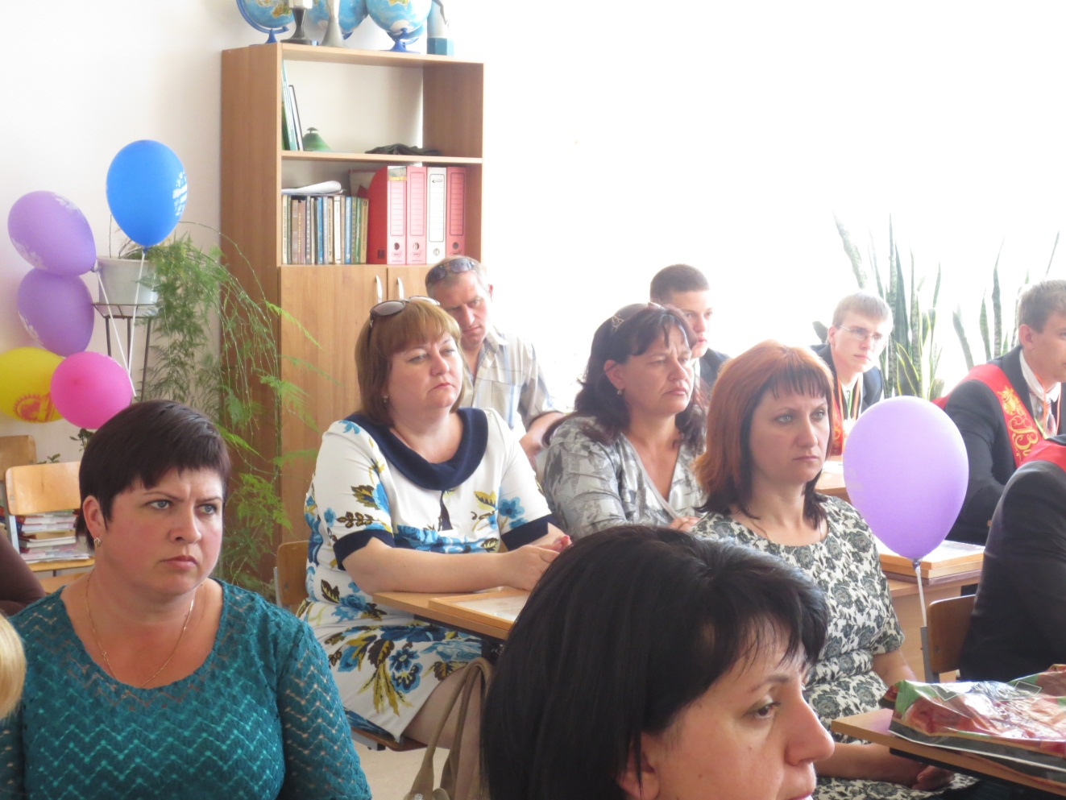

Slide 4
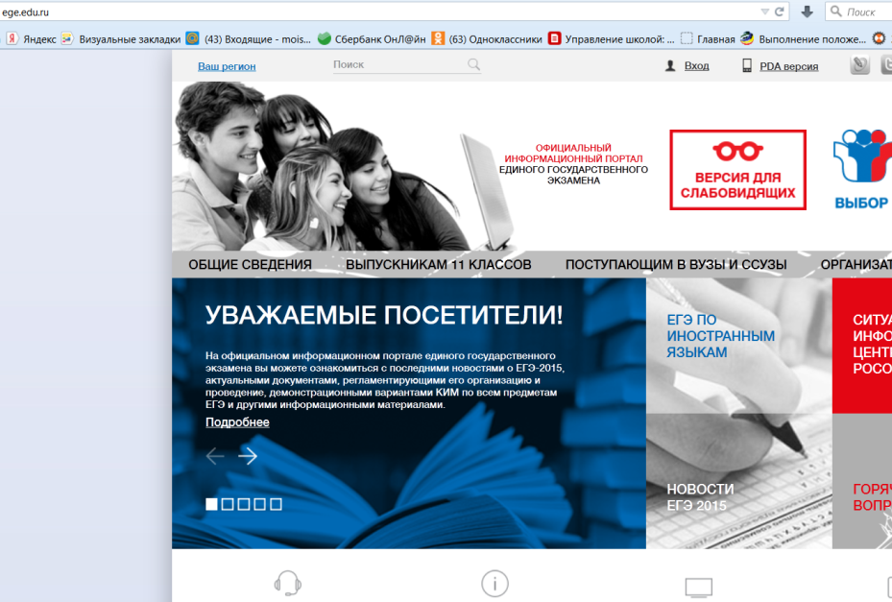

Slide 5
